Slide 1


KHỞI ĐỘNG
Dân số luôn là vấn đề được quan tâm hàng đầu của mỗi quốc gia vì có tác động trực tiếp đến sự phát triển kinh tế - xã hội và môi trường. Dân số và gia tăng dân số trên thế giới diễn ra như thế nào? Những nhân tố nào đã tác động đến gia tăng dân số? Mỗi loại cơ cấu dân số có đặc điểm gì?

Slide 2

CHƯƠNG 7: ĐỊA LÍ DÂN CƯ
Bài 16: DÂN SỐ VÀ GIA TĂNG DÂN SỐ. CƠ CẤU DÂN SỐ
Giáo viên soạn: Mai Thị Thoa

Slide 3

NỘI DUNG BÀI HỌC
Đặc điểm và tình hình phát triển dân số trên thế giới
Các nhân tố tác động đến gia tăng dân số
Gia tăng dân số
Cơ cấu dân số

Slide 4

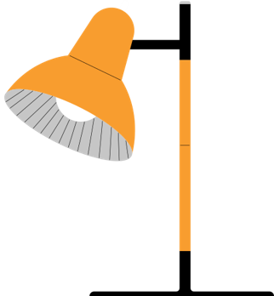
1. Đặc điểm và tình hình phát triển dân số trên thế giới
a. Đặc điểm dân số
Làm việc cá nhân, đọc thông tin trong SGK và thực hiện yêu cầu:
Em hãy trình bày đặc điểm dân số thế giới.
Lấy ví dụ minh hoạ.

Slide 5


KẾT LUẬN
Đặc điểm dân số
Quy mô dân số thế giới đông và vẫn tiếp tục tăng.
Tốc độ gia tăng dân số có sự khác nhau về thời gian.
Quy mô dân số thế giới không giống nhau giữa các nhóm nước, các châu lục và các quốc gia.

Slide 6

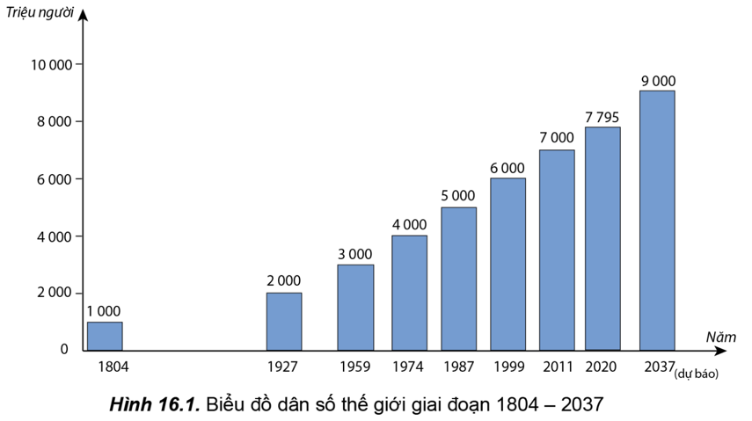
b. Tình hình phát triển
Quan sát hình 16.1, em hãy tính thời gian để dân số tăng thêm 1 tỉ người. Từ đó, rút ra nhận xét về tình hình phát triển dân số thế giới.

Slide 7
Thời gian để dân số tăng thêm 1 tỉ người:
Dân số (tỉ người) | 1-2 | 2-3 | 3-4 | 4-5 | 5-6 | 6-7
Thời gian (năm) | 123 | 32 | 15 | 13 | 12 | 12
Thời gian để dân số tăng lên thêm 1 tỉ người liên tục được rút ngắn lại.
Dân số thế giới tăng nhanh, đặc biệt từ nửa sau thế kỉ XX.

Slide 8


Cả lớp hãy cùng theo dõi video sau để thấy được tình hình phát triển dân số của thế giới hiện nay.

Slide 9
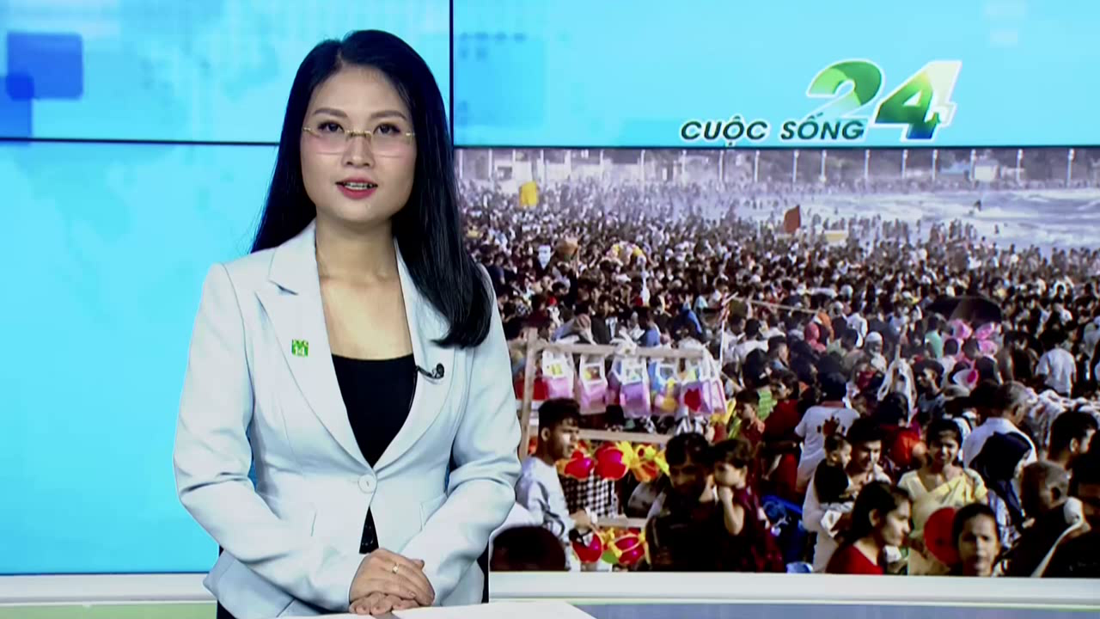

Slide 10


II. Gia tăng dân số
Thảo luận nhóm, đọc thông tin trong SGK trang 58-59 và trả lời các câu hỏi sau:
Hãy phân biệt được sự khác nhau giữa gia tăng dân số tự nhiên với gia tăng dân số cơ học.
Trình bày khái niệm về gia tăng dân số thực tế.
Giải thích vì sao dân số thế giới tăng hoàn toàn do gia tăng dân số tự nhiên.

Slide 11


KẾT LUẬN
Gia tăng dân số tự nhiên biểu hiện sự thay đổi dân số do chênh lệch giữa số sinh và số chết.
Gia tăng dân số cơ học biểu hiện sự biến động dân số do chênh lệch giữa số đến và số đi.

Slide 12
Gia tăng dân số tự nhiên
Tỉ suất gia tăng dân số tự nhiên là hiệu số giữa tỉ suất sinh thô và tỉ suất tử thô.
Là tương quan giữa số trẻ em sinh ra trong năm còn sống so với dân số trung bình ở cùng thời điểm.
Là tương quan giữa số người chết trong năm so với dân số trung bình ở cùng thời điểm.

Slide 13
Gia tăng dân số cơ học
Tỉ suất gia tăng dân số cơ học là hiệu số giữa tỉ suất nhập cư và tỉ suất xuất cư.
Là tương quan giữa số người nhập cư đến một vùng lãnh thổ trong năm so với dân số trung bình ở cùng thời điểm.
Là tương quan giữa số người xuất cư đến một vùng lãnh thổ trong năm so với dân số trung bình ở cùng thời điểm.

Slide 14
Gia tăng dân số thực tế biểu thị sự gia tăng dân số của một lãnh thổ trong một khoảng thời gian nhất định (thường là một năm).
Được thể hiện bằng tổng của gia tăng dân số tự nhiên và gia tăng dân số cơ học, tính bằng %.

Slide 15


3. Các nhân tố tác động đến gia tăng dân số
Đọc thông tin SGK, em hãy phân tích một trong các nhân tố tác động đến gia tăng dân số và lấy ví dụ minh hoạ.

Slide 16


Nhân tố tự nhiên sinh học tác động tới mức sinh và mức tử.
Trình độ phát triển kinh tế tác động tới mức sinh và gia tăng dân số.
Các nhân tố
Chính sách dân số tác động tới gia tăng dân số ở mỗi nước trong những thời kì nhất định.

Slide 17
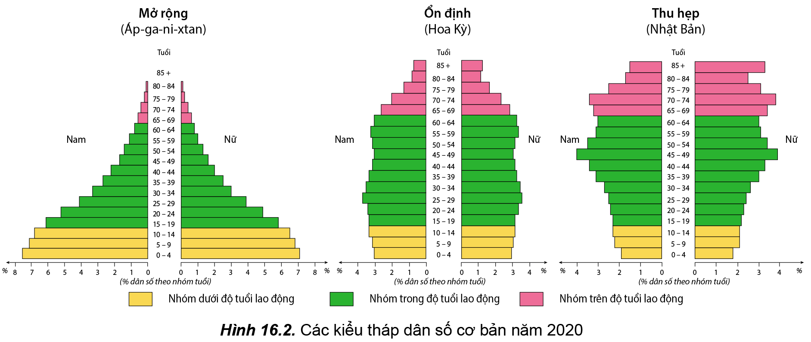
IV. Cơ cấu dân số
Đọc thông tin SGK, quan sát hình 16.2 và trả lời câu hỏi:
Cơ cấu dân số chia thành những loại nào? Hãy phân biệt các loại cơ cấu đó.
So sánh hình dạng ba kiểu tháp dân số.

Slide 18
Cơ cấu dân số theo giới tính
Cơ cấu sinh học (cơ cấu tự nhiên)
Cơ cấu dân số theo tuổi
Cơ cấu dân số
Cơ cấu dân số theo lao động
Cơ cấu xã hội
Cơ cấu dân số theo trình độ văn hóa

Slide 19

a. Cơ cấu sinh học
a.1. Cơ cấu dân số theo giới tính
Biểu thị tương quan giữa giới nam so với giới nữ hoặc giữa từng giới so với tổng số dân.
Ảnh hưởng đến sự phát triển kinh tế và tổ chức đời sống xã hội của mỗi quốc gia.
Biến động theo thời gian và khác nhau ở từng nước, từng khu vực.

Slide 20
a.2. Cơ cấu dân số theo tuổi
Là tập hợp những nhóm người được sắp xếp theo những nhóm tuổi nhất định.
Phân loại:
Cơ cấu dân số theo tuổi có khoảng cách đều nhau.
Cơ cấu dân số theo tuổi có khoảng cách không đều nhau:
Xác định cấu dân số trẻ, già hay cơ cấu dân số vàng
Dưới độ tuổi lao động
(0 – 14 tuổi)
Trong độ tuổi lao động
(15 – 64 tuổi)
Trên độ tuổi lao động
(> 65 tuổi)

Slide 21
Có 3 kiểu tháp dân số cơ bản:

Slide 22
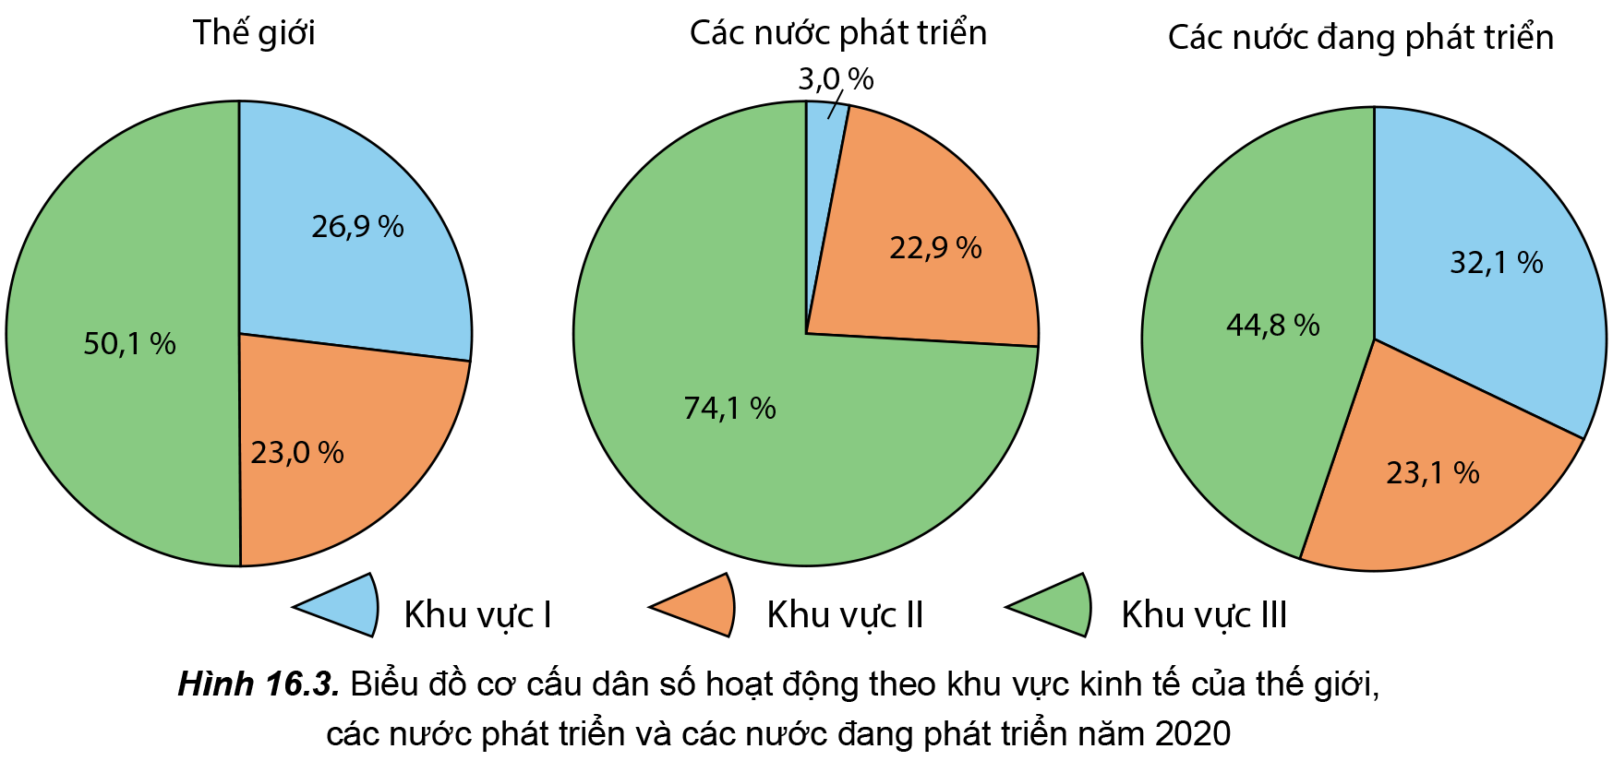

b. Cơ cấu xã hội
Thảo luận cặp đôi, quan sát hình 16.3 và trả lời câu hỏi:
So sánh tỉ lệ dân số hoạt động theo khu vực kinh tế của các nước phát triển và các nước đang phát triển.

Slide 23

b.1. Cơ cấu dân số theo lao động
Là tương quan tỉ lệ giữa các bộ phận lao động trong tổng số lao động xã hội.
Cho biết nguồn lao động và dân số hoạt động theo khu vực kinh tế.
Sự phân chia hoạt động kinh tế của dân số theo ba khu vực: khu vực I (nông nghiệp, lâm nghiệp, thuỷ sản); khu vực II (công nghiệp, xây dựng); khu vực III (dịch vụ).

Slide 24
b.2. Cơ cấu dân số theo trình độ văn hóa
Tỉ lệ biết chữ
Thường được xác định dựa vào:
Số năm đi học trung bình
Là một trong những thước đo quan trọng phản ánh trình độ dân trí, trình độ học vấn, chất lượng dân số ở mỗi quốc gia.

Slide 25
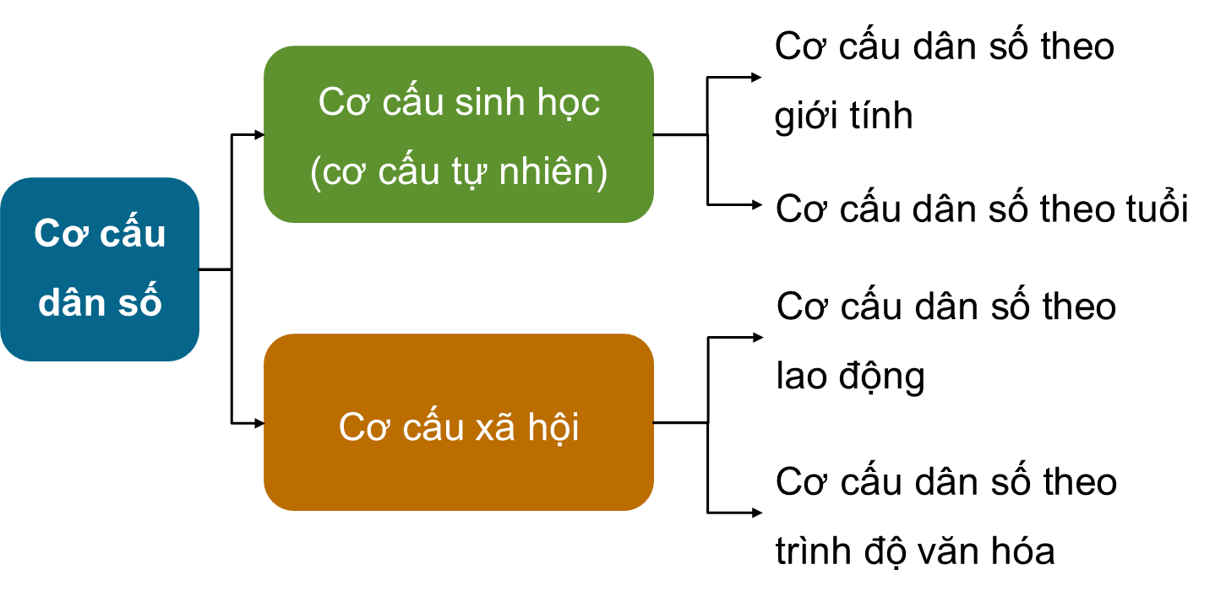
LUYỆN TẬP
Bài 1 (SGK - tr61): Hãy vẽ sơ đồ thể hiện các loại cơ cấu dân số.

Slide 26

Với mỗi câu hỏi, trong vòng 10s đội nào bấm chuông trước được giành quyền trả lời trước. Trả lời sai sẽ nhường quyền trả lời cho các đội còn lại.

Slide 27
1
Một trong những đặc điểm của dân số thế giới là:
A. đang giảm mạnh.
B. quy mô dân số rất ổn định.
C. quy mô dân số vẫn tiếp tục tăng.
D. quy mô dân số tăng đều qua các năm.
1
9
3
0
7
2
5
10
4
6
8
ĐÁP ÁN
C
Answer
Notes:
Bấm nút Answer màu xanh góc phải màn hình để hiển thị đáp án

Slide 28
2
Dân số thế giới tập trung chủ yếu ở đâu?
A. Châu Á.
B. Châu Mỹ.
C. Châu Âu.
D. Châu Phi.
1
9
3
0
7
2
5
10
4
6
8
ĐÁP ÁN
A
Answer

Slide 29
3
Dân số thế giới tăng lên là do
A. gia tăng dân số cơ học.
B. gia tăng dân số tự nhiên.
C. gia tăng dân số thực tế.
D. gia tăng dân số tự nhiên và cơ học.
1
9
3
0
7
2
5
10
4
6
8
ĐÁP ÁN
B
Answer
Notes:
Bấm nút Answer màu xanh góc phải màn hình để hiển thị đáp án

Slide 30
4
Tháp dân số có đáy và đỉnh thu hẹp, phình to ở giữa, thể hiện
A. tỉ suất sinh cao, gia tăng dân số không giảm.
B. tỉ suất sinh thấp, gia tăng dân số không biến động.
C. tỉ suất sinh giảm nhanh, gia tăng dân số có xu hướng giảm.
D. tỉ suất sinh tăng, số người trong độ tuổi lao động tăng.
1
9
3
0
7
2
5
10
4
6
8
ĐÁP ÁN
C
Answer
Notes:
Bấm nút Answer màu xanh góc phải màn hình để hiển thị đáp án

Slide 31
5
Tháp dân số có phần đáy hẹp và mở rộng hơn ở phần đỉnh, thể hiện
A. tỉ suất sinh thấp, tuổi thọ trung bình cao, dân số ổn định.
B. tỉ suất sinh cao, tuổi thọ trung bình cao, dân số tăng nhanh.
C. tỉ suất sinh thấp, tuổi thọ trung bình thấp, dân số tăng nhanh.
D. tỉ suất sinh thấp, tuổi thọ trung bình thấp, dân số không tăng.
1
9
3
0
7
2
5
10
4
6
8
ĐÁP ÁN
A
Answer
Notes:
Bấm nút Answer màu xanh góc phải màn hình để hiển thị đáp án

Slide 32


VẬN DỤNG
Tìm hiểu về cơ cấu dân số theo hoạt động kinh tế ở nước ta.

Slide 33
HƯỚNG DẪN VỀ NHÀ
1
2
3
Ôn tập kiến thức đã học
Hoàn thành bài tập vận dụng + SBT
Xem trước nội dung bài sau - Bài 17

